Slide 1

GIÚP MÈO CON BẮT CHUỘT

Slide 2

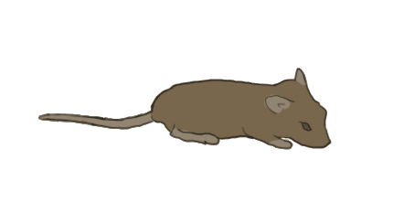
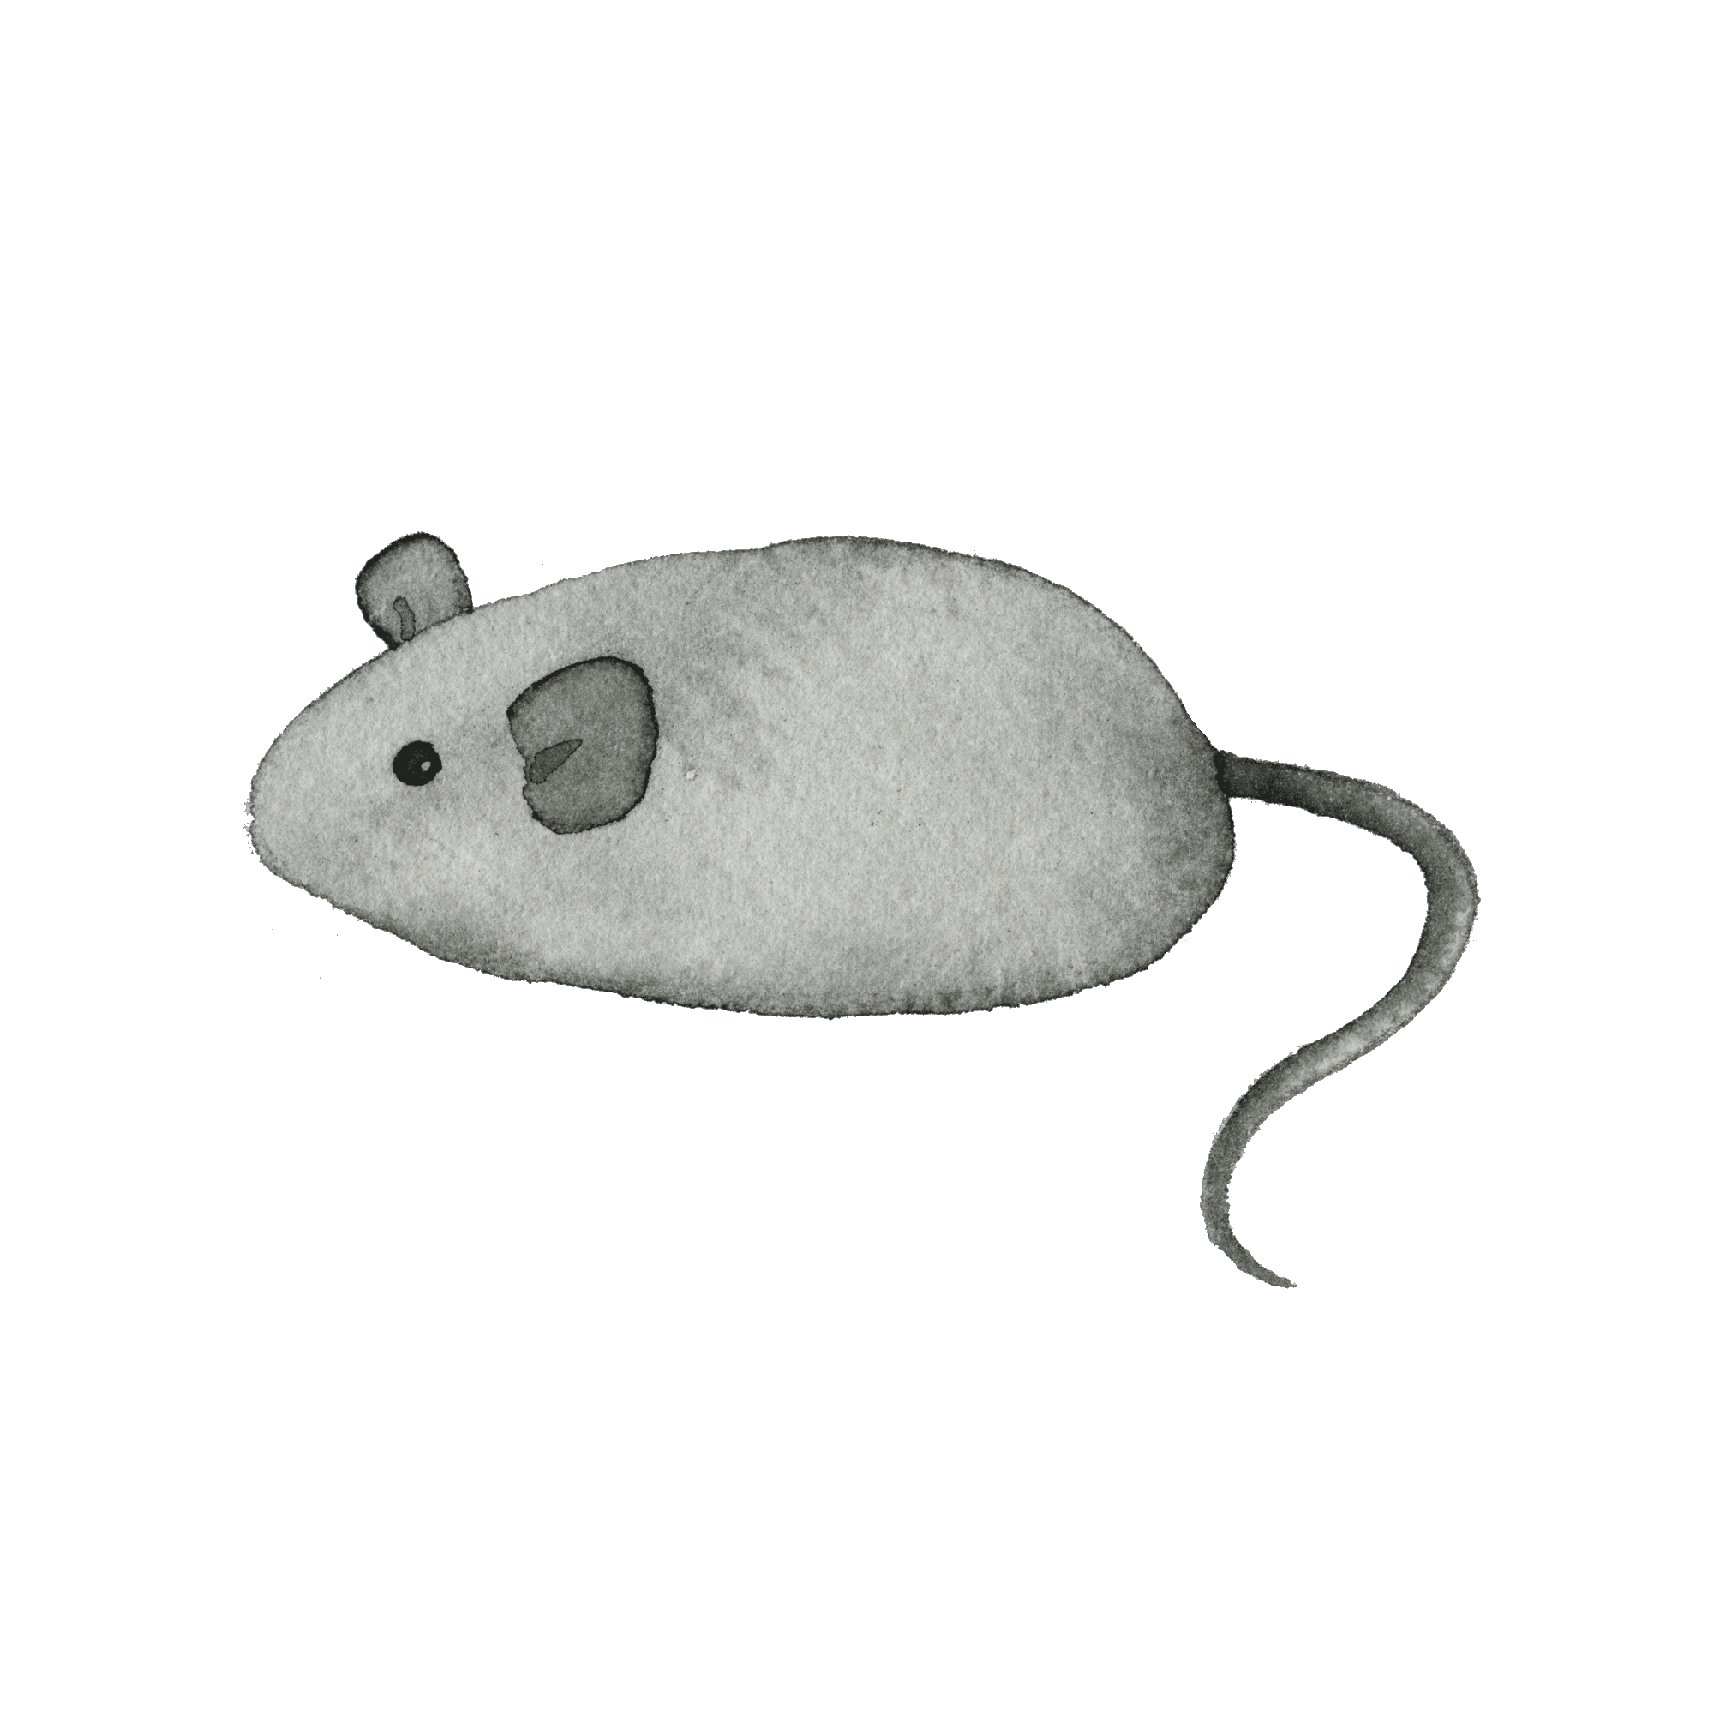

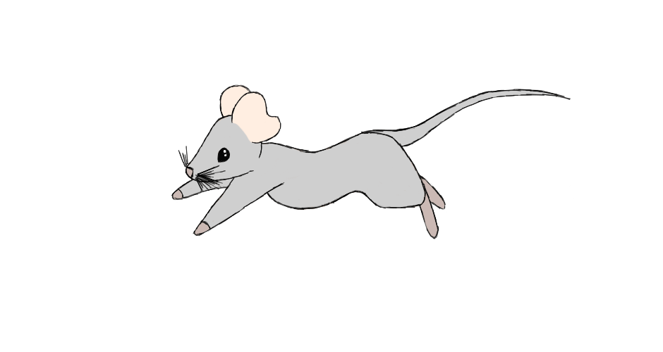
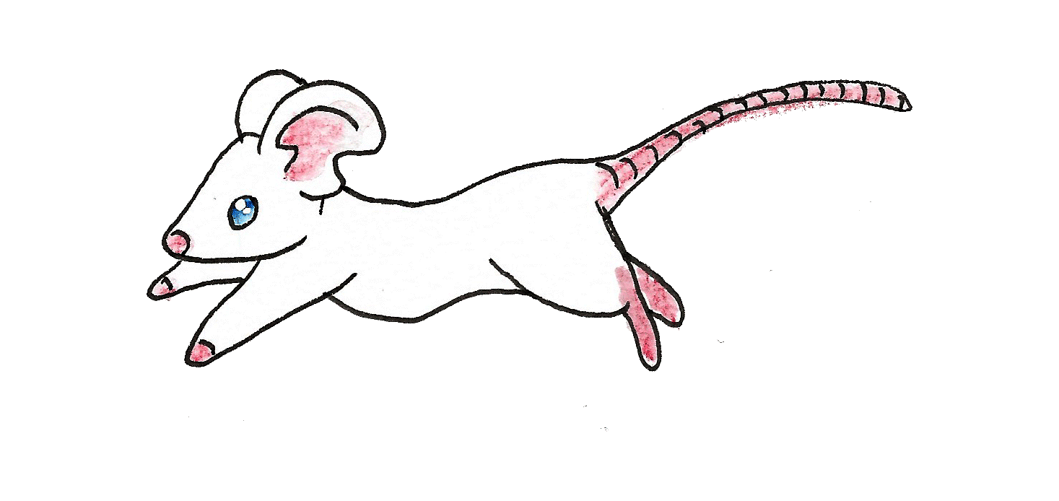


5
2
3
4
1

Slide 3





Slide 4




CÂU HỎI:
15 – 7 = ?
7
8
6
9

Slide 5
CÂU HỎI:
17 - 9 = ?
9
8
6
7

Slide 6
CÂU HỎI:
8 + 6 = ?
16
15
13
14

Slide 7
CÂU HỎI:
15 – 6 = ?
7
9
6
8

Slide 8
CÂU HỎI:
12 – 7 = ?
4
6
5
3

Slide 9
CHỦ ĐỀ 2
PHÉP CỘNG, PHÉP TRỪ TRONG PHẠM VI 20
BÀI 12: Bảng trừ (qua 10)

Slide 10
TIẾT 1

Slide 12

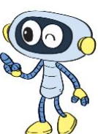
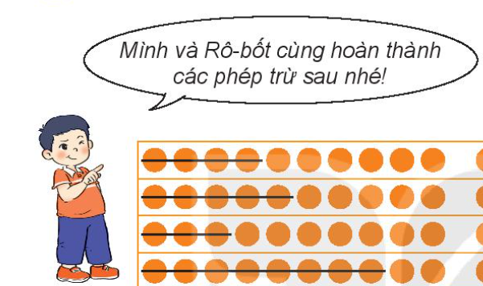
À, đó là các phép trừ qua 10.
Chúng ta hoàn thành luôn
bảng trừ (qua 10) nào!
11 – 4 = 7
13 – 5 = 8
12 – 3 = 9
14 – 8 = 6

Slide 13
À, đó là các phép trừ qua 10.
Chúng ta hoàn thành luôn
bảng trừ (qua 10) nào!
11 – 2 = 9
11 – 3 = 8
12 – 3 = 9
11 – 4 = 7
12 – 4 = 8
13 – 4 = 9
11 – 5 = 6
12 – 5 = 7
14 – 5 = 9
12 – 5 = ?
13 – 5 = 8
14 – 6 = ?
15 – 6 = 9
11 – 6 = 5
12 – 6 = 6
13 – 6 = 7
14 – 6 = 8
11 – 7 = 4
12 – 7 = 5
13 – 7 = 6
14 – 7 = 7
15 – 7 = 8
16 – 7 = 9
14 – 8 = 6
15 – 8 = 7
16 – 8 = ?
17 – 8 = 9
11 – 8 = 3
12 – 8 = 4
13 – 8 = 5
16 – 8 = 8
14 – 9 = 5
16 – 9 = 7
18 – 9 = 9
11 – 9 = 2
12 – 9 = 3
13 – 9 = 4
15 – 9 = 6
17 – 9 = 8
18 – 9 = ?

Slide 15

1
Tính nhẩm
11 – 6 = 13 – 8 = 16 – 7 =
14 – 7 = 15 – 6 = 17 – 9 =
?
?
5
5
?
9
?
?
?
7
9
8

Slide 16
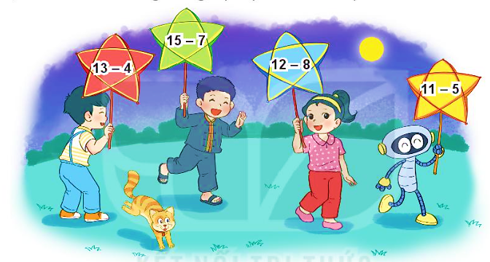
2
Bạn nào cầm đèn ông sao ghi phép tính có kết quả bé nhất?
8
9
4
6

Slide 17
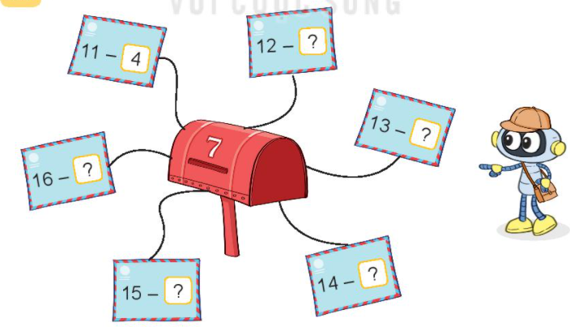
3
Số?
12 –
11 –
5
4
?
13 –
?
6
16 –
9
?
14 –
7
15 –
?
8
?

Slide 18

Củng cố bài học
Hương Thảo: tranthao121004@gmail.com

